Slide 1
背景与要回答的两个问题
• v3 已在 0.5B（Qwen2.5-0.5B）做出 0.52 margin、32/32 全可分 —— 但留下两个没回答的问题：
  – victim 太小、负例面板弱（更小模型），缺"同底座结构变体"维度
  – v2 ROC 发现距离绝对尺度家族依赖 —— 协议能否真正迁移到 7B？
• 问题 1：主协议在 7B 上对真实谱系（官方 SFT / 独立衍生 / 同底座剪枝 / 跨家族）的判别力？
• 问题 2：序列级蒸馏（1B 学生 ← 3B 教师，同家族同词表）在 hidden 几何里留下的指纹能否被认出？
• 方法：v3 协议原封不动 —— 配对种子 embedding 扰动采样 + 逐 prompt 指纹 + PCA→逐层 ALS（DP 关闭）
  – 主指标 distance_mean（逐层 ALS 平均 L2）；similarity = exp(−Σd/L)
Notes:
先说动机。v3 在 0.5B 上做出 0.52 margin、32/32 全可分，但 victim 只有 0.5B，负例面板都是更小的模型，缺同底座结构变体这一维度。v2 的 ROC 标定又发现距离绝对尺度是家族依赖的，全局阈值跨家族不可迁移——所以协议到 7B 还灵不灵是未知数。所以 v4 回答两个问题：一，7B 上对真实谱系的判别力；二，蒸馏指纹能否被认出（v1 判负，这次用规范协议重验）。

Slide 2
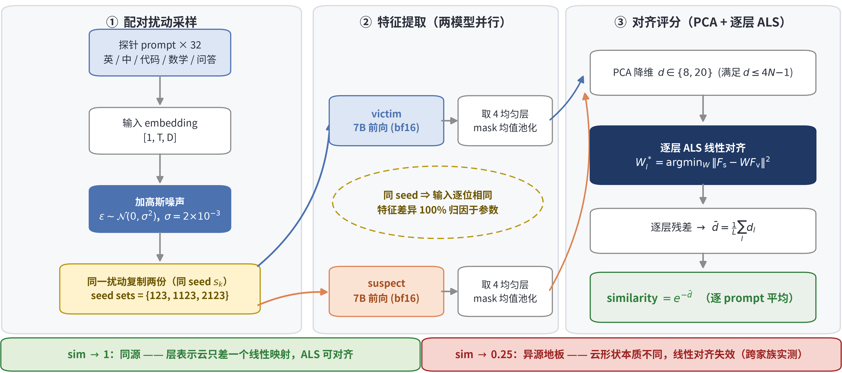
方法原理 ①：配对种子扰动采样 —— 差异只来自模型
SCALE=2e-3 ｜ SEED_SETS=[123, 1123, 2123]，每组 128 样本 ｜ victim 与 suspect 同 seed 严格配对
Notes:
先看方法核心。输入端是一条公共流水线：探针 prompt 过 embedding，再加 SCALE=2e-3 的高斯噪声。关键在配对种子：victim 和 suspect 用完全相同的种子序列，每组 128 样本、共 3 组——两边输入扰动逐位相同，之后算出的特征差异 100% 来自模型参数本身，这是整个指纹方法可比性的基础。另外两个白盒伪装 rep_perm / scale 就是在 suspect 特征上做线性变换派生的，免采集。

Slide 3
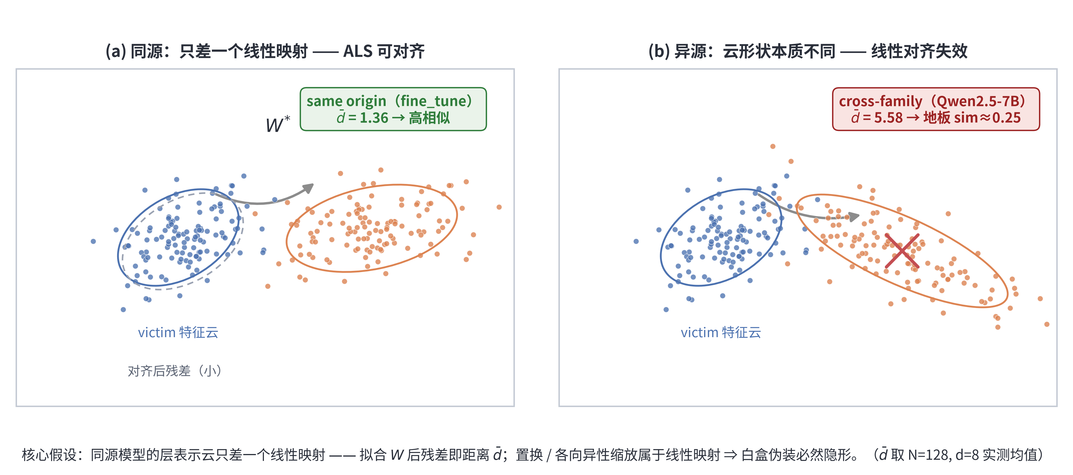
方法原理 ②：PCA 降维 + 逐层 ALS 对齐 —— 距离即指纹
diffip.preprocessing.project_sequences ＋ diffip.reversion.fit_step_alignment ｜ DP 关闭
Notes:
拿到两边特征怎么比？先 PCA 把 4096 维降到 8 或 20（满足 d≤4N−1），再逐层 ALS：拟合线性映射 W 让 suspect 的特征云尽量对齐 victim，对齐残差就是逐层距离，平均得 distance_mean，similarity = exp(−距离)。核心假设：同源模型的层表示云只差一个线性映射——ALS 能对齐、距离小；异源模型云形状本质不同、对不齐、距离大。注意三种白盒伪装（置换、各向异性缩放）本身就是线性变换，天然落在'可对齐'集合里，所以必然隐形——这是后面结果里伪装全部无效的原因。右下标尺是主线实测相似度谱：0.254 跨家族 / 0.311 独立衍生 / 0.36 SFT / 0.54 同底座剪枝 / 1.0 自己。

Slide 4
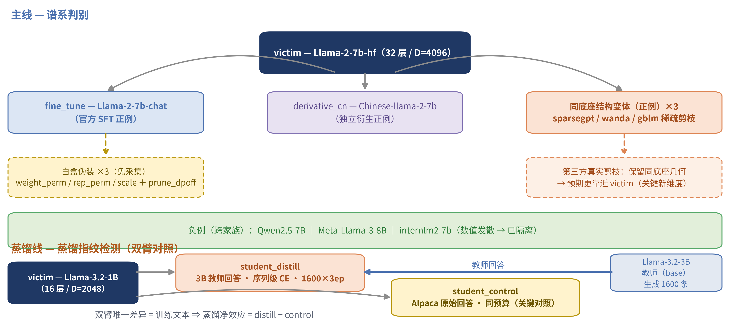
实验设计：两线谱系面板
主线 13 位（含隔离 1）＋ 蒸馏线 7 位（2 位复用主线 npz）｜ 协议与 v3 逐位一致
Notes:
实验设计两条线。主线 victim 是 Llama-2-7b-hf，面板覆盖：官方 chat SFT 及其三种白盒伪装（特征空间派生、免采集）、chat 剪 4 层（整层删除）、独立衍生中文版；另有三个第三方同底座结构变体（稀疏权重剪枝，不删层）——它们是真实同源的正例，这是本实验新增的维度；负例是 Qwen2.5-7B 和 Llama-3-8B 两个跨家族模型；internlm2-7b 因数值发散被隔离。蒸馏线 victim 是 Llama-3.2-1B：distill 学生在 3B 教师生成的回答上做序列级蒸馏，control 学生同指令同预算、文本换成 Alpaca 原始回答——双臂唯一差异是训练文本，distill 减 control 就是蒸馏的净效应。四个负例里两个直接复用主线 npz（协议逐位一致）。

Slide 5
主线结果（dims=8）：谱系排序完整保持
格子 = 跨 32 prompt 的 similarity 均值 ± 3 个 seed set 的 std；victim 基线=1.000
pair | N=8 | N=20 | N=64 | N=128
victim | 1.000 | 1.000 | 1.000 | 1.000
fine_tune | 0.552±0.024 | 0.423±0.006 | 0.375±0.013 | 0.363±0.006
weight_perm | 0.556±0.018 | 0.422±0.009 | 0.376±0.011 | 0.364±0.005
rep_perm | 0.552±0.024 | 0.423±0.006 | 0.375±0.013 | 0.363±0.006
scale | 0.555±0.020 | 0.423±0.007 | 0.377±0.012 | 0.365±0.007
prune_dpoff | 0.530±0.014 | 0.413±0.007 | 0.368±0.014 | 0.357±0.008
derivative_cn | 0.459±0.005 | 0.348±0.003 | 0.314±0.004 | 0.311±0.002
结构变体_sparsegpt | 0.720±0.008 | 0.613±0.008 | 0.569±0.005 | 0.559±0.007
结构变体_wanda | 0.659±0.031 | 0.569±0.011 | 0.534±0.003 | 0.528±0.003
结构变体_gblm | 0.663±0.012 | 0.577±0.010 | 0.545±0.002 | 0.538±0.003
neg_qwen2_5_7b | 0.379±0.013 | 0.296±0.009 | 0.261±0.011 | 0.254±0.008
neg_llama3_8b | 0.386±0.013 | 0.298±0.004 | 0.262±0.011 | 0.254±0.007
黄=SFT/伪装簇（prune_dpoff=整层剪枝） 橙=同底座结构变体（正例，稀疏剪枝） 绿=跨家族负例｜N=128 时 SFT 簇 vs 跨家族 margin ≈ 0.11
Notes:
主线结果表，dims=8，每格是 32 个 prompt 的 similarity 均值 ± 3 个种子组的 std。黄色是 SFT 和三种伪装，橙色是同底座结构变体（正例，稀疏剪枝），绿色是跨家族负例。排序很清晰：剪枝副本 0.53–0.56 高于 SFT 簇 0.36；独立衍生 0.31；跨家族两个模型都停在 0.254。N 越大 std 越小，N=128 时都在 0.01 以内，数值已收敛。

Slide 6
主线解读：五条结论
• 【1 谱系排序在 7B 保持】 victim(1.0) ≫ 同底座结构变体(0.53–0.56) > SFT 簇(0.357–0.365) > 独立衍生(0.311) > 跨家族(0.254)
• 【2 三种白盒伪装全部隐形】 weight_perm / rep_perm / scale 与 fine_tune 在噪声内一致（0.363–0.365）—— PCA+ALS 指纹对线性伪装不可见
• 【3 结构变体是正例、且最像基座】 sparsegpt/wanda/gblm 为同底座稀疏权重剪枝（不删层），0.53 vs SFT 0.36，对跨家族负例 32/32 全胜；结论仅限稀疏剪枝（prune_dpoff 是整层删除，落在 SFT 簇）
• 【4 绝对值随规模压缩】 fine_tune 0.76(0.5B)→0.36(7B)，margin 0.52→0.11，跨家族地板不动（0.25）—— 跨规模可迁移排序、不可迁移阈值
• 【5 收敛行为一致】 N≥64 后 std ≤0.013；N=128 时全部 SFT 类 suspect 32/32 高于跨家族负例（N=20 为 27–29/32）；胜负只对跨家族负例计
Notes:
五条结论。一，谱系排序在 7B 完整保持。二，三种白盒伪装全部隐形——与 fine_tune 在噪声内不可分，PCA+ALS 指纹对线性变换免疫，符合设计预期。三，最重要的新发现：同底座稀疏剪枝变体是正例，且比官方 SFT 更像基座，对跨家族负例全胜；注意它们是稀疏权重剪枝，不是删层，prune_dpoff 删层后仍落在 SFT 簇；与 v3（层剪枝）的反转无法分离剪法、比例和规模。四，绝对值随规模压缩：fine_tune 0.76→0.36，margin 0.52→0.11，负例地板不动——跨规模可迁移排序、不可迁移阈值。五，收敛行为与 v3 一致，N=128 时 SFT 类 suspect 全部 32/32 高于跨家族负例。

Slide 7
与 v3（0.5B）对照：什么保持、什么变化
指标（N=128, d=8） | v3（Qwen2.5-0.5B） | v4（Llama-2-7b）
fine_tune（官方 SFT） | 0.760 | 0.363
三种线性伪装 | ≈ fine_tune | ≈ fine_tune（0.363–0.365）
base + 剪枝（剪法不同） | 0.645 整层剪枝 4/24 | 0.53–0.56 稀疏剪枝（高于 SFT，反转）
独立衍生 | — | 0.311
跨家族地板 | 0.235–0.240（5 个负例） | 0.254（2 个负例）
fine_tune − 负例 margin | ≈0.52 | ≈0.11
逐 prompt 胜负（N=20） | 32/32 | 28/32（对跨家族负例）
• 保持：相对谱系排序 / 伪装隐形 / 负例地板 / 随 N 收敛行为
• 注意：v3 层剪枝 vs v4 稀疏剪枝，反转混了剪枝类型、比例、家族/规模三因素，不可分离
• 变化：绝对值整体压缩 —— 实用部署必须家族内 + 规模内相对标定（与 v2 ROC 结论互相印证）
Notes:
这张表把 v3 和 v4 直接对照。保持的：相对排序、伪装隐形、负例地板、随 N 收敛。变化的：绝对值整体压缩，margin 0.52→0.11。实用含义很直接：部署时必须在同家族、同规模内做相对标定，不能拿 0.5B 的阈值去判 7B——这与 v2 的 ROC 结论互相印证。

Slide 8
蒸馏线结果（dims=8）：负结果
victim = Llama-3.2-1B；两个学生同基座同预算 3 epoch，唯一差异是训练文本（教师回答 vs Alpaca 原文）
pair | N=8 | N=20 | N=64 | N=128
victim | 1.000 | 1.000 | 1.000 | 1.000
student_distill | 0.812±0.010 | 0.645±0.003 | 0.623±0.005 | 0.620±0.003
student_control | 0.807±0.007 | 0.644±0.004 | 0.626±0.005 | 0.623±0.002
neg_llama3_2_3b | 0.787±0.012 | 0.613±0.002 | 0.592±0.003 | 0.591±0.002
neg_sheared_1_3b | 0.769±0.005 | 0.610±0.002 | 0.591±0.006 | 0.591±0.003
neg_qwen2_5_7b | 0.689±0.007 | 0.598±0.003 | 0.590±0.005 | 0.590±0.003
neg_llama2_7b | 0.726±0.008 | 0.601±0.005 | 0.591±0.004 | 0.590±0.003
• 蒸馏信号不可区分：distill vs control 全部 N/d 差异 ≤0.003，在 seed set std（0.002–0.003）之内，方向不稳定
• 教师本身（3B）得分 0.591 与无关负例无差别 —— 学生几何里没有可辨认的教师印记
• 两学生高于负例的 ~0.03 是"同基座被微调"的共性效应（两臂共享），不是蒸馏贡献
• 结论："被蒸馏过"这一属性在 N≤128 预算下不可检测（比 v1 的"认不出教师"更进一步）
Notes:
蒸馏线是负结果。两个学生同一个 1B 基座、同样 3 epoch、同样 1600 条指令，唯一差异是训练文本：distill 用 3B 教师回答，control 用 Alpaca 原始回答。结果两者 similarity 在所有 N 和维度下差异 ≤0.003，在种子组噪声内，方向还不稳定；教师本身 3B 得 0.591，与无关负例无差别。两学生高于负例的 ~0.03 是'同基座被微调'的共性效应，两臂共享，不是蒸馏贡献。结论：'被蒸馏过'这个属性在 N≤128 预算下不可检测——比 v1 的'认不出教师'更进一步。

Slide 9
插曲：internlm2-7b 的数值发散与隔离
• 现象：采集出的特征在深层全 NaN（第 21/31 层，覆盖全部 prompt/seed，含无扰动干净样本）
• 排查链：
  – 权重全部有限（逐张量校验 0 个非有限）→ 不是 checkpoint 损坏
  – 干净前向复现：bf16 从第 2 层、fp32 从第 4 层起全 NaN；NaN 起始层随 run 漂移（L2/L4/L12/L21）
  – 第 1 层激活幅值已达 ~4800（健康模型 O(1–10)）→ 前向处于发散边缘
  – 换 SDPA 注意力：单条前向有限，完整采集在第 2 个 prompt 仍失败
• 结论：模型 × 环境不兼容（自定义 modeling + transformers 5.20 CPU），非采集代码/协议问题
• 处置：按 PLAN 风险表隔离该模型；跨家族面板保留 Qwen2.5-7B + Llama-3-8B（两者数值一致，地板结论不受影响）
• 采集侧加固：collect.py 新增逐 prompt 有限性校验 —— 坏数据当场中止、不落盘
Notes:
中间有个插曲。internlm2-7b 采出的特征深层全 NaN，连无扰动干净样本都是。排查链：权重全部有限，排除 checkpoint 损坏；干净前向复现，bf16 从第 2 层、fp32 从第 4 层发散，发散点随 run 漂移；第 1 层激活幅值 ~4800（健康模型 1–10）。换 SDPA 单条前向有限，完整采集第二个 prompt 仍失败。结论是模型 × 环境不兼容（自定义 modeling + transformers 5.20 CPU），非采集代码或协议问题。按 PLAN 风险表隔离；跨家族面板留 Qwen2.5-7B + Llama-3-8B，两者数值一致，地板结论不受影响。顺手给采集加了逐 prompt 有限性校验：坏数据当场中止、不落盘。

Slide 10
局限（诚实记录）
• 全程 CPU、单机：N=128 是预算上限；每模型只采一次（确定性验证过同机重跑逐位一致，但无跨机方差）
• 蒸馏学生仅 1B（7B 学生 CPU 要 1–2 天）；教师数据 1600 条 Alpaca 指令 ×1 遍贪心
• distill−control 差 ~0.003 ≈ 1σ：更大 N 不排除出现微弱可分性，但论文设置（N=20）下是明确负结论
• 跨家族负例剩 2 个（internlm2 隔离）；剪法不同（v3 整层 4/24 vs v4 稀疏权重剪枝），"剪枝 vs SFT 反转"无法分离剪枝类型/比例/家族规模
• 跨维度负例（4096 vs 2048）走各自独立 PCA，分数可比较但 PCA 基不同
Notes:
局限如实说：全程 CPU，N=128 是预算上限；每模型只采一次，确定性只验证了同机重跑逐位一致，没有跨机方差；蒸馏学生仅 1B（7B 学生 CPU 要 1–2 天）；distill−control 差 ~0.003 ≈ 1σ，更大 N 不排除弱可分性，但论文设置（N=20）下是明确负结论；v3 是整层剪枝、v4 结构变体是稀疏剪枝，'剪枝 vs SFT 反转'无法分离剪枝类型、比例和家族规模。

Slide 11
小结与后续工作
• 【问题 1】协议可迁移到 7B：相对谱系排序可靠、三种白盒伪装全部隐形；但绝对阈值跨规模不可迁移 —— 判定必须家族内+规模内标定
• 【问题 2】蒸馏不留指纹：序列级 KD 的几何差异淹没在"同基座微调"的共性信号里（负结果）
• 【新维度】同底座结构变体（稀疏剪枝，正例）是最强的"同源"信号（比 SFT 更近基座）
•
• 后续（按性价比）：
  – 服务器跑中间 2 层重评分（V4_LAYER_SUBSET=mid2，免重采集；结果待出）
  – 补第三个跨家族负例（internlm2 需 GPU / transformers 4.x 环境）
  – 蒸馏线大 N 复核（N=256 或第 4 个 seed set，验证 ~1σ 差异是否真实）
  – 7B 蒸馏学生 + 跨机复跑（论文级声明需要）
  – 7B 面板 ROC 标定（v2 方法重做，给出家族内定量阈值）
Notes:
总结。问题一：协议可迁移到 7B，相对谱系排序可靠、三种白盒伪装全部隐形；绝对阈值跨规模不可迁移，实用判定必须家族内+规模内标定。问题二：蒸馏不留指纹。新维度：同底座结构变体是最强'同源'正信号。后续：先在服务器跑中间 2 层重评分，再补 internlm2 负例、蒸馏线大 N 复核、7B 蒸馏学生、7B 面板 ROC 标定。报告与交接文档都在仓库 llm_migration_v4/ 下。

